Slide 1
MANAGEMENT D’EQUIPE
#07 Votre style de management

Slide 2
PLAN DE LA SESSION
01
02
03
04
Résumé des épisodes
Les styles de leadership
Le retour des smart goals
Quel est VOTRE style
L’efficacité
Le retour de la motivation
Comment être plus efficace (vous et vos équipes)
Qu’est ce qui VOUS motive
+ Exercice
BONUS

Slide 3
Résumé des épisodes précédents
01

Slide 4
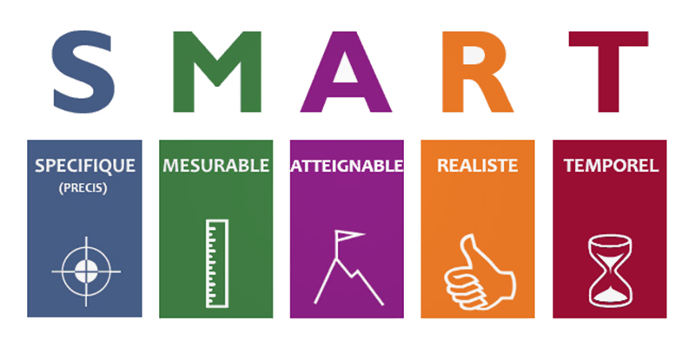
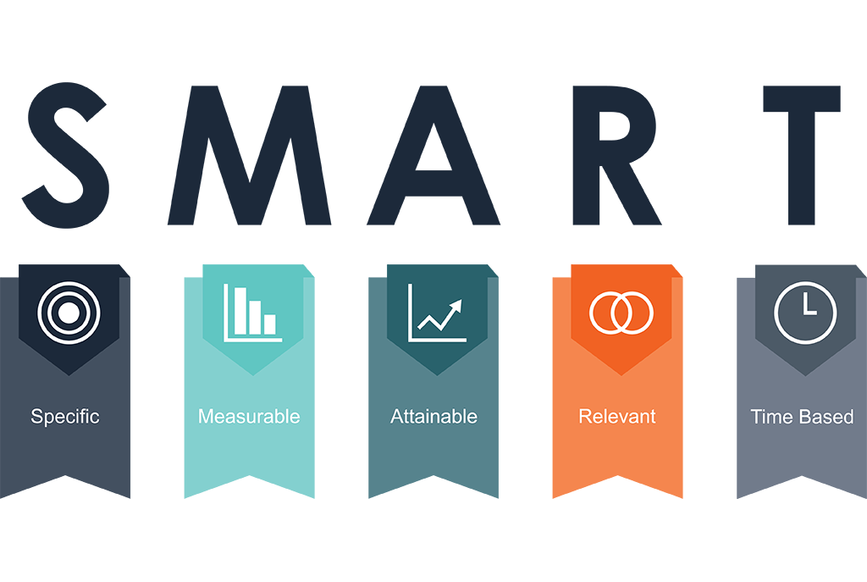
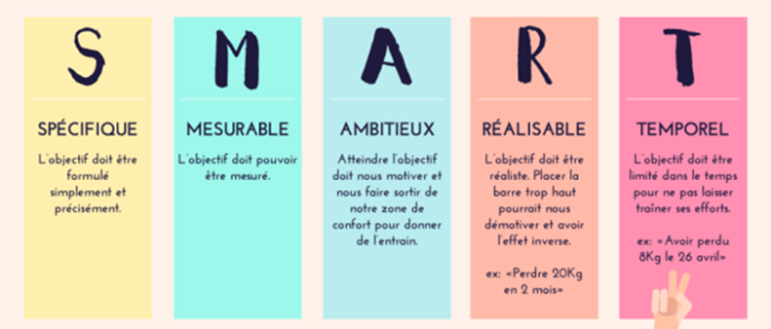
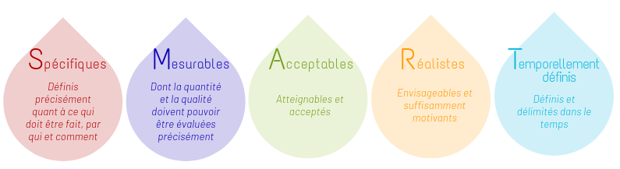
SMART GOAL
Specifique
Mesurable
Atteignable
Adapté
Temporel
Ils sont réalistes: ils peuvent etre atteints
Ils sont adaptés : je peux influer dessus
Mouaif

Slide 5
Les styles de leadership
02

Slide 6
Différents styles en fonctions de ce que vous pensez
Pour réussir il faut se concentrer
Sur les personnes de l’équipe ou
Sur les résultats a atteindre
L’équipe est motivée par
Les récompenses et l’interet personnel ou
Le partage d’une vision commune

Slide 7
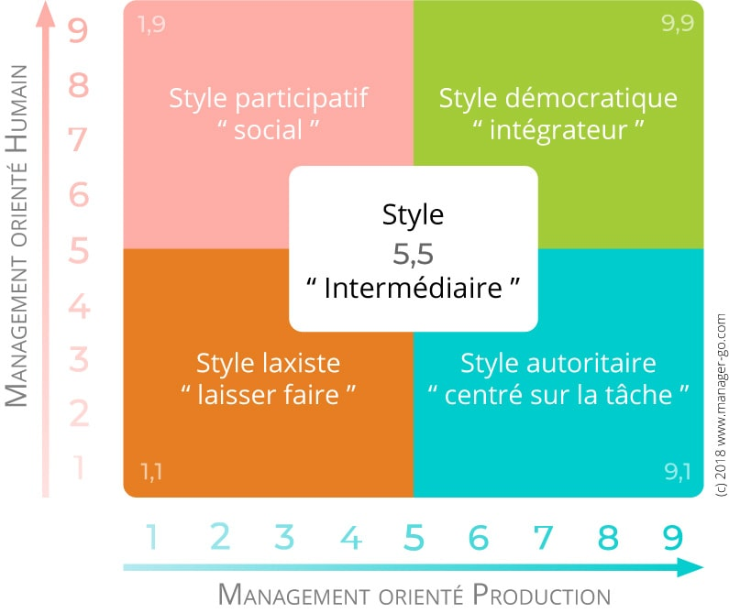
Blake et Mouton
Résultats
Rentabilité
Atteinte des objectifs
…
Attention du manager pour l'Humain
bien-être
relations interpersonnelles
besoins de ses collaborateurs
Intérêt du management pour la production
…

Slide 8
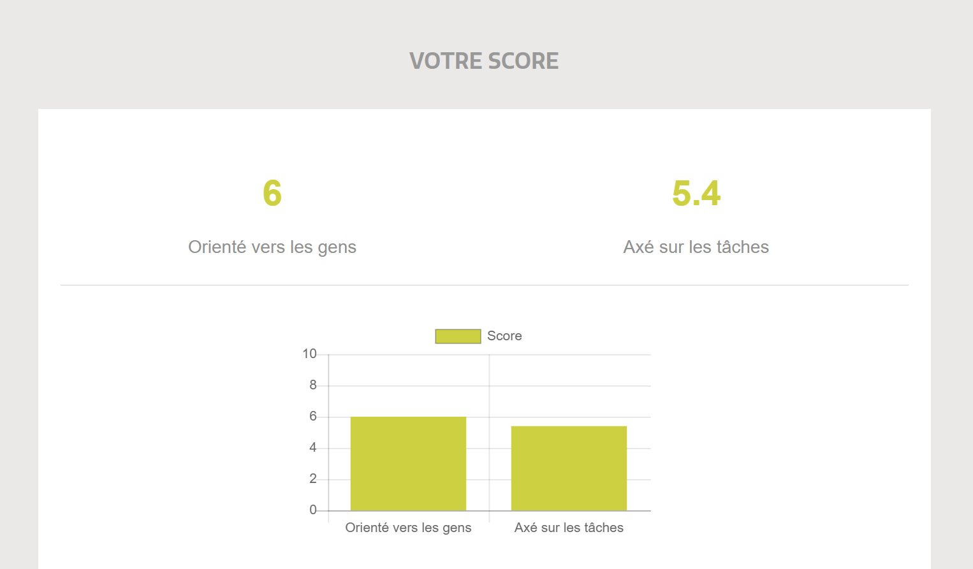
Blake et Mouton
10 mn individuel
Faire le test https://www.actamanagement.be/fr/test-de-management
Reporter son résultat dans Moodle

Slide 9
Blake et Mouton
Laxiste
Ce profil de manager évite toute situation difficile (conflits, confrontations...) et ne prend pas position sur les sujets dont il a la responsabilité. Ce type de manager est très peu concerné, que ce soit par les résultats obtenus ou bien encore le bien-être de son équipe. C'est un partisan du moindre effort. Il fait le strict minimum dans le seul objectif de conserver son poste.
Social
Type de management paternaliste, participatif ou "country club". Les collaborateurs sont au centre des préoccupations de ce genre de manager. Ils sont écoutés, choyés. Le manager développe des relations de qualité avec son équipe, sans forcément se soucier des objectifs fixés et sans dire les choses de peur de froisser. Il veut rester populaire.
Autoritaire
Un style autoritaire induit par la peur de l'échec du manager. Style centré sur la production au détriment de l'humain. Le manager utilise ses collaborateurs comme des pions qu'il place astucieusement afin d'atteindre les objectifs fixés. Veut contrôler ses subordonnés qui doivent lui obéir sans questionner.
Intégrateur / Catalyseur
Il optimise les ressources humaines pour l'atteinte d'objectifs partagés. La notion d'équipe est importante. Le manager adopte une posture démocratique. Il est une personne ouverte d'esprit, charismatique et souvent inspirante. L'implication et la participation de chacun sont maximales.
Intermédiaire
Cherche un équilibre entre l’intérêt pour les personnes et pour le résultat. En voulant tout concilier, les résultats demeurent très moyens et l'équipe loin de sa performance optimale

Slide 10
Mc Gregor Burns
Leadership Transactionnel
Leadership Transformationnel
Motive par sa vision et son enthousiasme
Motive par des récompenses qui répondent à l'intérêt personnel
Echange, négociation
Objectifs clairs
Chaîne de commandement directe
Est une source d'inspiration en faisant appel à des idéaux plus élevés
Provoque le changement par la qualité de ses relations humaines, par sa capacité d'influence et son charisme.

Slide 11
On applique
10 mn, Individuel
Partage au hasard
Pensez à un leader de votre entourage que vous aimez ou détestez particulièrement
Parent, Professeur, Employeur, Ami, Collègue de travail
Identifiez son style de leadership et les raisons pour lesquelles vous l’appreciez (ou pas)

Slide 12
Motivation, le retour
03

Slide 13
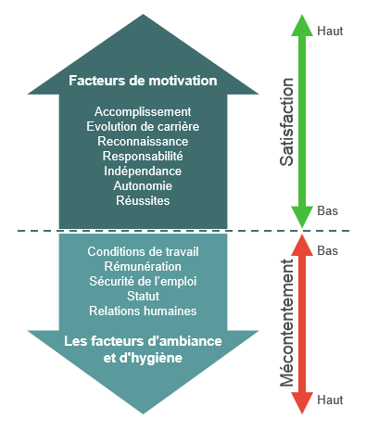
les 2 facteurs d’Herzberg
la satisfaction au travail et l'insatisfaction au travail agissent de manière indépendante.
Le contraire de la satisfaction n'est pas l'insatisfaction mais l'absence de satisfaction. De même, le contraire de l'insatisfaction est l'absence d'insatisfaction.
Il est donc possible pour un employé d'être à la fois satisfait et insatisfait dans son travail.
Facteurs d’hygiene
Productivité diminue si niveau inferieur au niveau de base
mais productivité n’augmente pas si on est supérieur au niveau de base

Slide 14
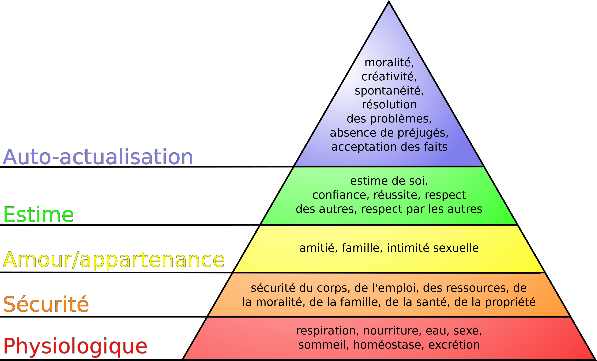
Ca vous rappelle un truc ?

Slide 15
On applique
10 mn, en groupe, 1 slide de réponse par équipe
Faite une liste des facteurs d’ambiance qui sont importants pour vous au travail.

Slide 16
La motivation
Rappel !
2 types de motivation
Intrinseque
Extrinsèque
3 facteurs de motivation de Dan Pink
Purpose
Autonomy
Mastery
La motivation intrinsèque : l’action est conduite uniquement par l’intérêt et le plaisir que l’individu trouve à l’action, sans attente de récompense externe.
La motivation extrinsèque : l’action est provoquée par une circonstance extérieure à l’individu (punition, récompense, pression sociale, obtention de l’approbation d’une personne tièrce...).

Slide 17
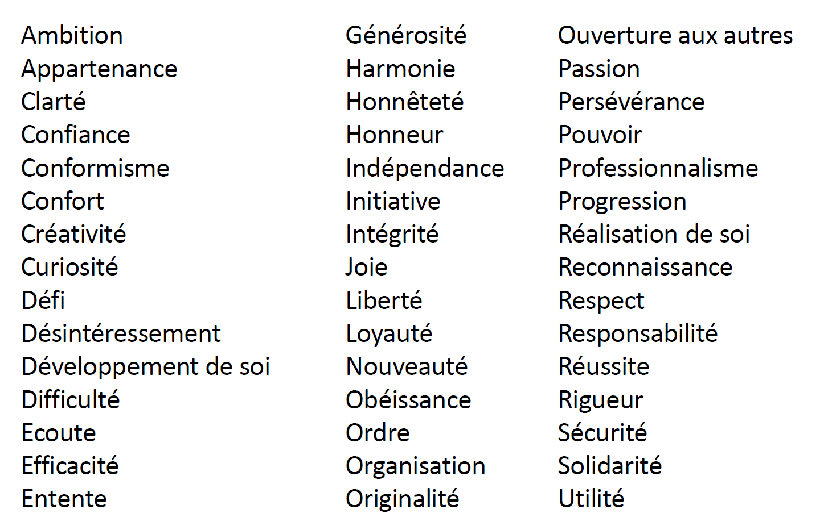
Les raisons de la motivation
A chacun ses objectifs et ses raisons, Comprendre se qui motive les gens

Slide 18
On applique
20 mn, en groupe, 1 slide de réponse par équipe
Chaque Membre en choisit 5 dans la liste (ou en dehors si besoin) ~5mn
Vous partagez entre vous ey consolidez les résultats ~15 mn
Le top 3 des plus fréquents
Le top 3 des plus « surprenants » pour le groupe

Slide 19
L’efficacité
04

Slide 20
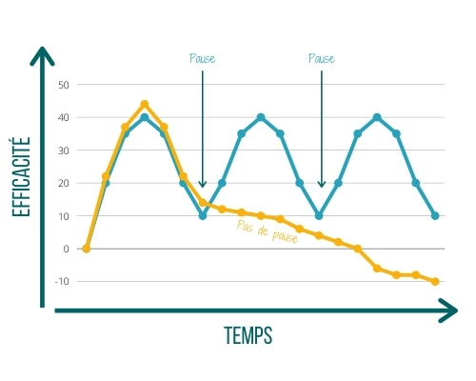
Loi de Illich Penseur autrichien, universitaire. (1929-2002)
Au-delà d’un certain seuil, l’efficacité humaine décroît, voire devient négative

Slide 21
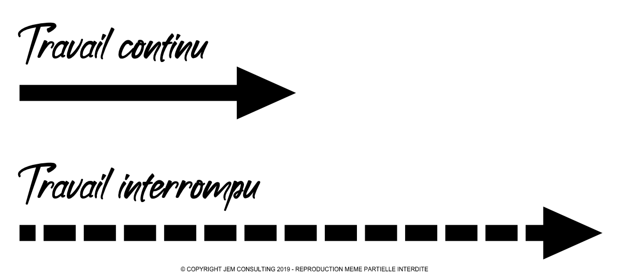
Loi de Carlson
économiste suédois (1909-1999).
Un travail réalisé en continu prend moins de temps et d’énergie que lorsqu’il est réalisé en plusieurs fois

Slide 22
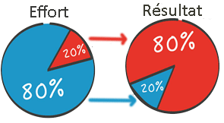
Loi de Pareto
sociologue et économiste italien (1848-1923)
80% des effets sont le produit de 20% des causes. Dans une entreprise par exemple, cela veut dire que 80% des résultats découlent de seulement 20% du travail.

Slide 23
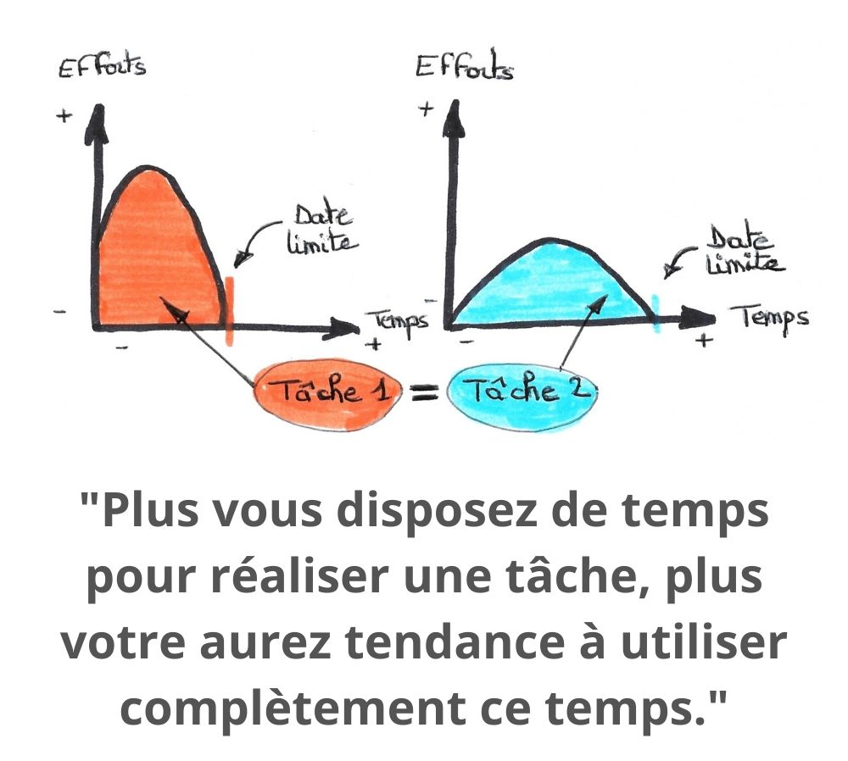
Loi de Parkinson Cyril Northcote Parkinson, historien britannique (1909-1993).
Tout travail (au sein d'une administration) augmente jusqu’à occuper entièrement le temps qui lui est affecté
« un bureaucrate entend multiplier ses subordonnés, pas ses rivaux » : il a une tendance à diviser le travail pour éviter d'être remis en cause par l'un de ses collaborateurs. Il crée ainsi des besoins de coordination interne, qui entraînent une charge de travail supplémentaire, puis l'embauche de collaborateurs supplémentaires.
« les bureaucrates se créent mutuellement du travail. » Plus il y a de bureaucrates, plus les demandes d'approbation qu'ils se communiquent mutuellement, ou tâches comparables, les occupent, de sorte que le travail accompli d'un point de vue extérieur par l'administration dans son ensemble n'augmente pas.

Slide 24
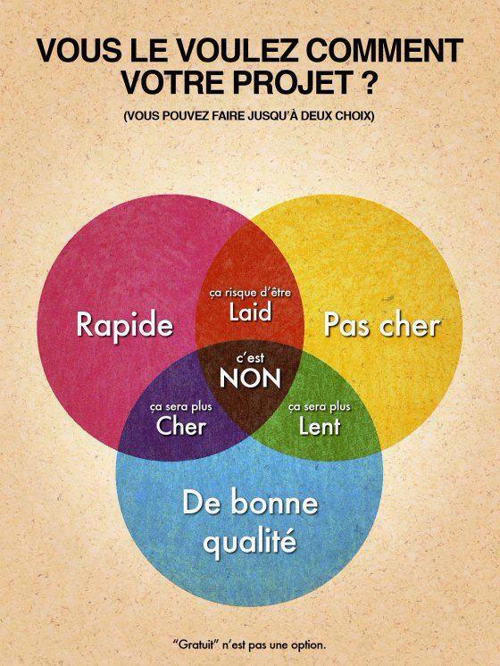
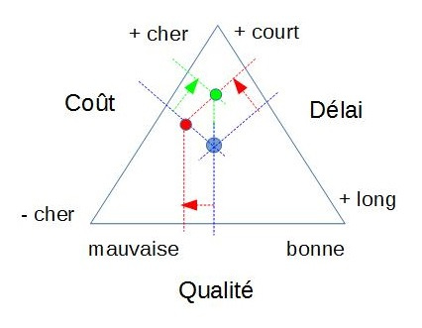
Le triangle de qualité (ou de scope)
Pour augmenter un des paramètres…
On doit baisser au moins un des 2 autres

Slide 25
Loi de Parkinson Corollaire
Doubler les ressources ne signifie pas diviser le temps par deux
Embaucher les nouvelles ressources
Les former
+ de coordination
Un chef de projet est quelqu'un qui croit que 9 femmes peuvent donner un bébé en 1 mois…
…Un développeur est quelqu'un qui croit qu'il faut 18 mois pour faire un bébé.

Slide 26
Loi de Hofstadter
Universitaire américain né en 1945.
Les choses prennent plus de temps que prévu, même en tenant compte de la Loi de Hofstadter.
Planifier c’est se donner l’illusion du contrôle. Jason Friend et David Heinermeir Hanson (Basecamp) dans Rework : Réussir autrement, « Planifier, c’est procéder au pifomètre ».
Si nous sommes aussi nuls en prévision et en planification, c’est parce que nous ne sommes pas omniscients – des événements et des circonstances inattendues peuvent bouleverser les plans les plus exacts.

Slide 27
On applique
30 mn en groupe
1 slide par équipe pour le plan – envoi par mail -- Pres 5mn chrono
Participation notée (3 points bonus)
On vous demande de reprendre au pied levé un projet
Le projet doit durer 6 mois et on est à la moitié
Votre plan. Prenez en compte tout ce qu’on a vu
Motivation des membres de l’équipe (tous les facteurs)
Efficacité ? Objectifs? Budget ?
Quoi / dans quel ordre ?
Gestion du changement
Le projet à déjà 2 semaines de retard sur ce qui était prévu
L’équipe projet (3 devs, 1 UX designer) est démotivée (mauvaise ambiance due au précédent chef de projet qui gérait mal le projet)
Votre manager vous dit que vous avez une rallonge de budget si nécessaire mais qu’il faut rattraper le retard sinon les pénalités seront lourdes
Surcharge de travail pour le dev backend et le UX designer
Posez-moi des questions, je joue le rôle de tous les membres de l’equipe projet et de votre manager

Slide 28
Une solution
Annonce du changement à l’équipe (en groupe)
On cherche à comprendre et on Analyse la situation. Entretiens individuels avec les membres (facteurs de non-satisfaction, facteurs de motivation, analyse de la charge de travail)
Créer et partager une vision commune (on va s’en sortir, on peut le faire)
Amélioration des facteurs d’ambiance qui causent le mécontentement
Travail sur les bonnes pratiques projet (Matrice RACI, plan projet, Scrum, …)
Utilisation du budget : prime d’objectif / heures sup / Contractor pour l’execution du projet en fonction des réponses des membres de l’equipe (backend, UX…)
Définition d’objectifs SMART clairs pour tenir les délais
Mise en place de feedback positif/négatif individuel chaque semaine et tracking du progrès des objectifs (avances/recules)

